Slide 1
Дизайн-проект по благоустройству территории многоквартирного дома:
1. с. Каргасок, ул. Гоголя, 14
Каргасок 2017

Slide 2
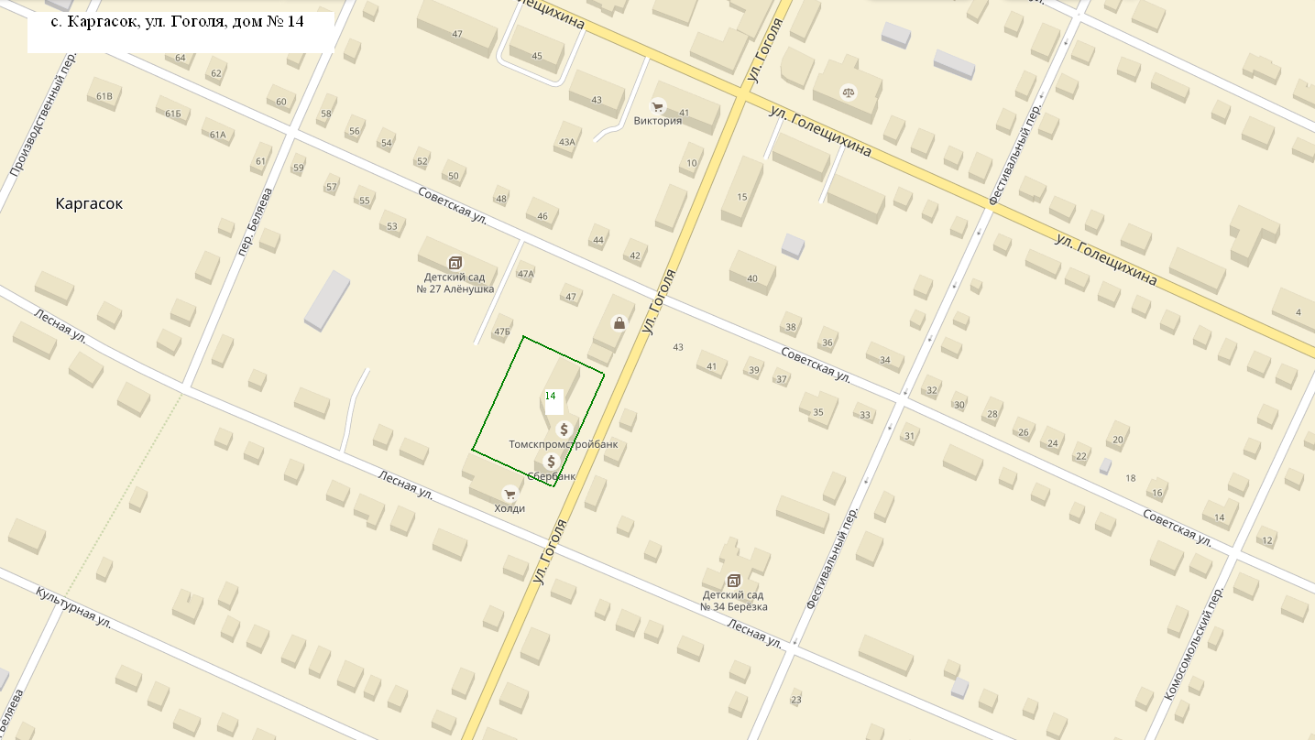
В рамках реализации муниципальной программы «Формирование комфортной городской среды на территории каргасокского района на 2017 год» планируется благоустройство одной Дворовой территории

Slide 3
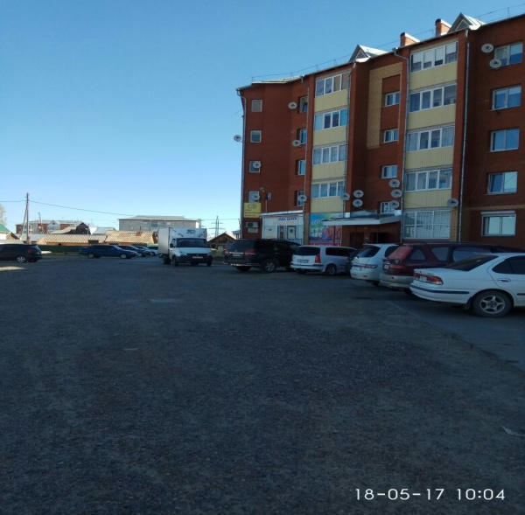
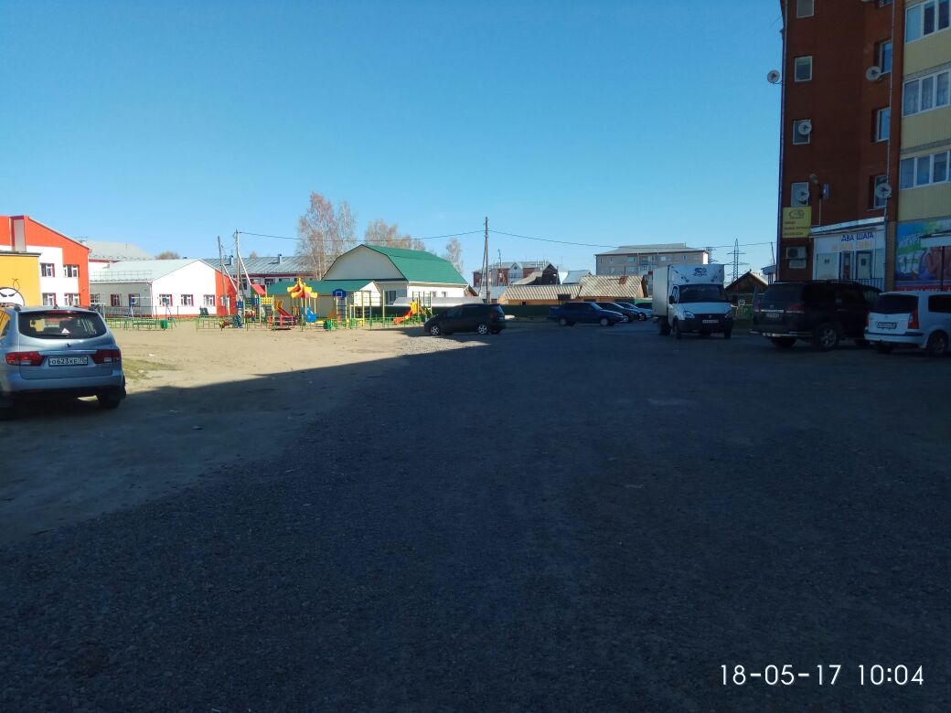
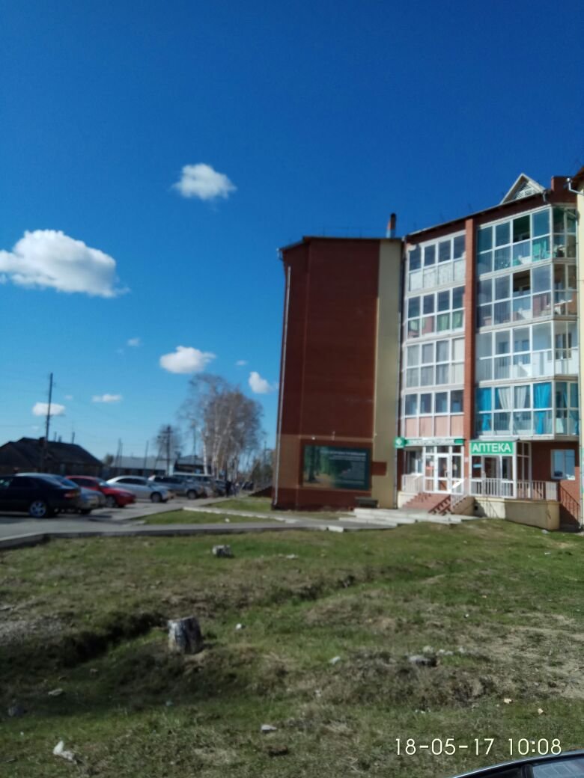
с. Каргасок, ул. Гоголя, д. 14 Дворовая территория (текущее состояние)

Slide 4
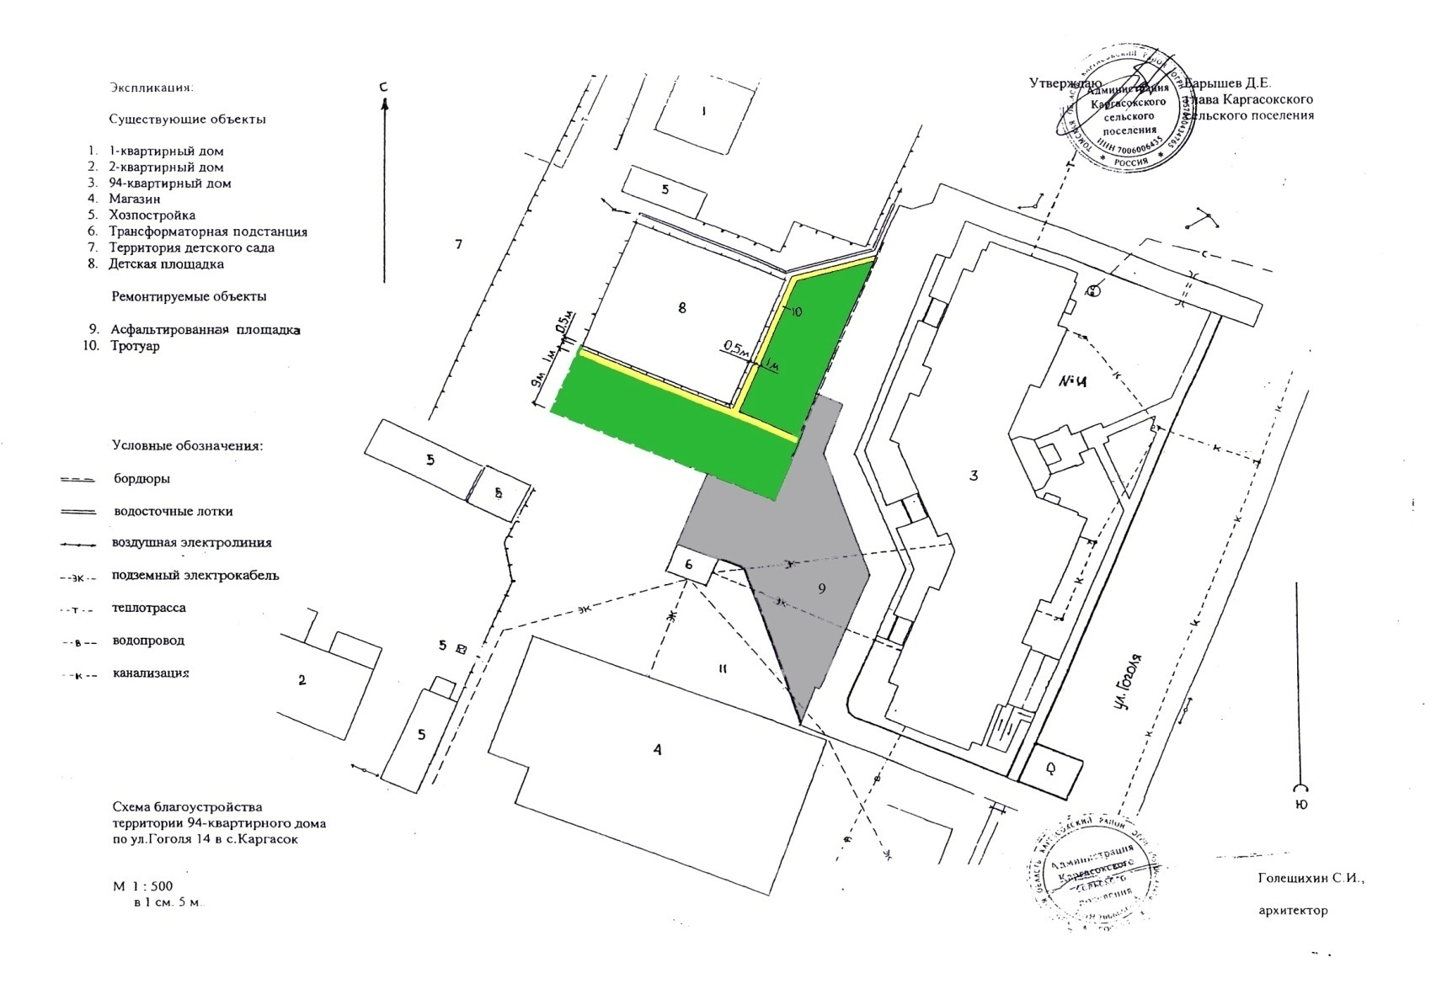
Схема благоустройства с. Каргасок, ул. Гоголя, д. 14

Slide 5
Работы по благоустройству дворовой территории многоквартирного дома №14 по улице Гоголя
Предусмотрены следующие работы по благоустройству территории:
1. Ремонт дворового проезда;
2. Ремонт тротуара;
3. Устройство водостока
Объем финансирования 1 475,58 тыс. руб.
Окончание выполнения работ 01.11.2017

Slide 6
Описание проекта
С целью приведения в нормативное состояние дворовой территории многоквартирного дома и создания максимально благоприятных комфортных и безопасных условий для проживания и отдыха жителей необходимо провести ремонт дворового проезда, ремонт тротуара, обустроить водосток.
Данные меры способствуют улучшению санитарных и экологических условий проживания граждан, а также позволяют придать должный эстетичный вид придомовой территории.

